Slide 1
blok 1 les 3: Lezen is belangrijk

Slide 2
U leert deze les:
dat er heel veel soorten boeken bestaan
dat kinderen een taal beter leren als ze ook thuis woorden zien en horen
dat je ook kan voorlezen in jouw eigen taal
dat kinderen gratis lid kunnen worden van de bibliotheek
dat voorlezen helpt om de band tussen ouder en kind te versterken

Slide 3
voorlezen

Slide 4
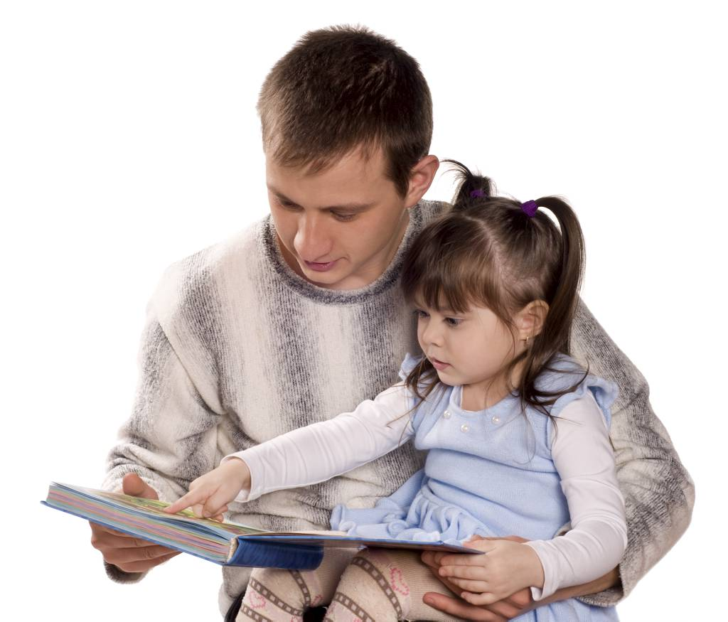
WAT?
Voorlezen is heel belangrijk
Kinderen leren er nieuwe woorden door
Voorlezen kan in het Nederlands maar mag ook in de eigen taal

Slide 5
het boek

Slide 6
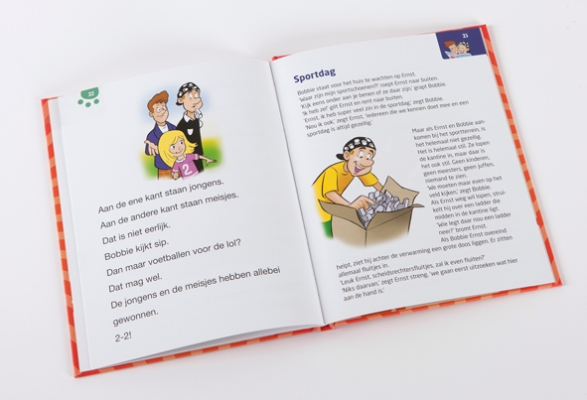
het leesboek

Slide 7
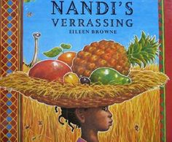
het prentenboek

Slide 8
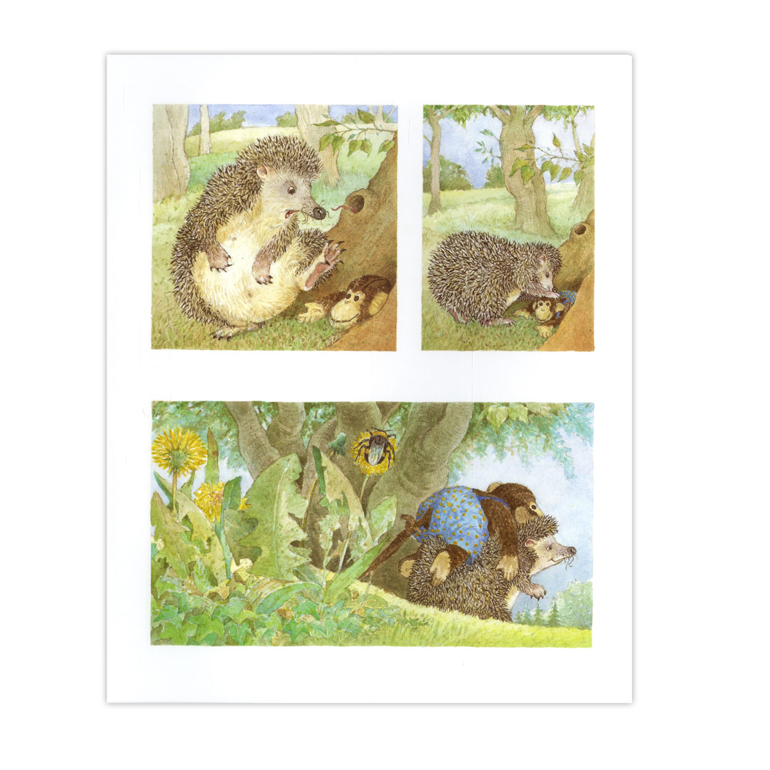
het plaatjesboek

Slide 9
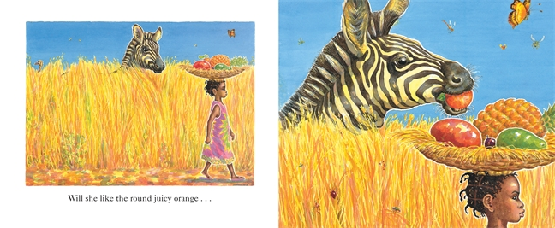
Soorten boeken
leesboeken
Prentenboeken / plaatjesboeken
veel woorden
weinig plaatjes
voor oudere kinderen
alleen lezen
weinig woorden
veel plaatjes
voor jongere kinderen
samen lezen

Slide 10
HOE lees ik met mijn kind?
Haal een boek bij de bibliotheek
Laat uw kind het boek kiezen
Kies 1 moment per dag om samen te lezen, bijvoorbeeld bij het naar bed gaan
Herhalen mag, kinderen vinden het niet erg om een boek 5 keer te lezen

Slide 11
bibliotheek
Lid worden: - ga naar de bieb - neem je legitimatie / paspoort mee
Centrum Waalstraat 100 3131 CS Vlaardingen Tel: (010) 434 3222
Holy Koninginnelaan 773 3136 EZ Vlaardingen Tel: (010) 474 3806
Integraal Kindcentrum Prins Willem Alexander Gansfoortstraat 5 3132 EM Vlaardingen Telefoon (010) 232 7080
www.bibliotheek.vlaardingen.nl
Voor kinderen tot 17 jaar is een abonnement gratis!
Je mag een boek steeds 3 weken lenen, daarna moet je het terugbrengen en kan je een nieuw boek uitkiezen

Slide 12
Lestijd: interactief voorlezen
U krijgt nu een les in het interactief voorlezen

Slide 13
Zijn er nog vragen?

